Slide 1
Barnahús
Ólöf Ásta Farestveit
forstöðumaður
Barnaverndarstofa október 2009

Slide 2
Barnahús öll þjónusta undir sama þaki
Samstarfsverkefni milli
Bvn.
Réttarvörslukerfisins
Landspítalans
Ólíkir fagaðilar skulu koma til barnsins – en barnið þarf ekki að fara á marga staði
Tók til starfa 1. nóv. 1998

Slide 3
Markmiðið með Barnahúsi
Draga úr afleiðingum KOF
Tryggja að barnið fái viðeigandi hjálp/meðferð
Auðvelda leiðina í réttarvörslukerfinu og auka skilvirkni innan kerfisins
Þróa þekkingu á kynferðisofbeldi á Íslandi
Hafa yfirsýn yfir KOF á Íslandi

Slide 4
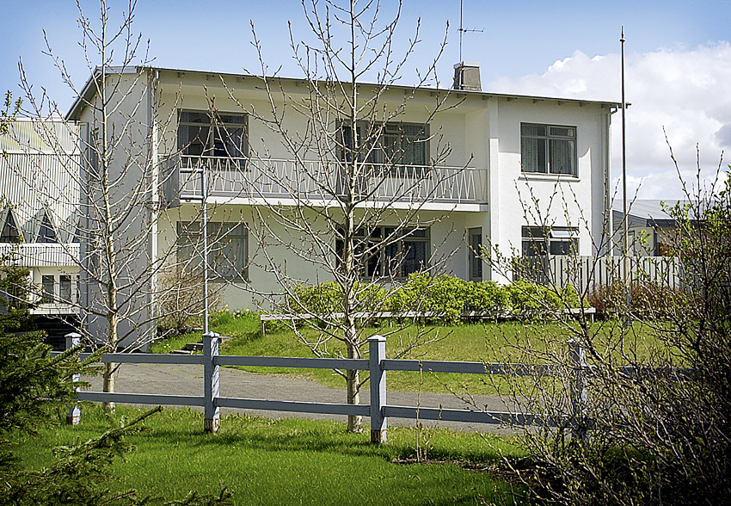
Barnahús
Kynferðislegt ofbeldi 3 ½ árs til 18 ára
Skýrslutökur fyrir dómi
Könnunarviðtöl
Læknisskoðun
Meðferð

Slide 5
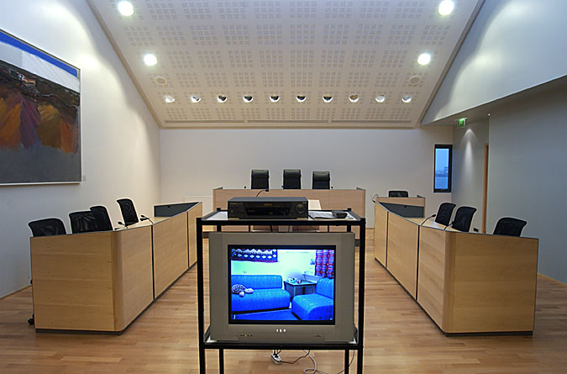
Skýrslutökur fyrir dómi
Skýrslutaka í Barnahúsi
Yfirheyrslan á DVD
Spyrillinn með þekkingu á þroska barna
Dómari stýr skýrslutökunni

Slide 6
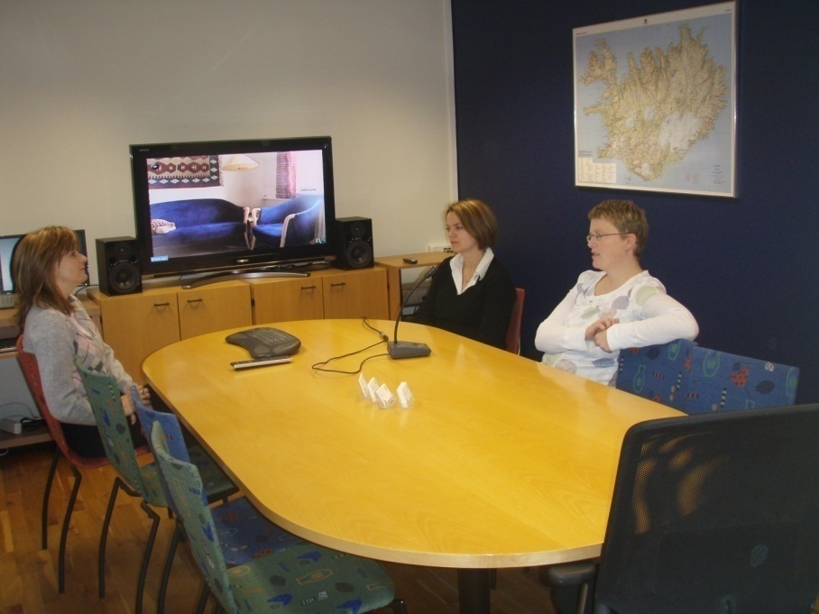
Hverjir eru viðstaddir
Dómari
Verjandi
Réttargæslumaður
Lögregla
Ríkissaksóknari
Barnavernd
Meintur gerandi

Slide 7
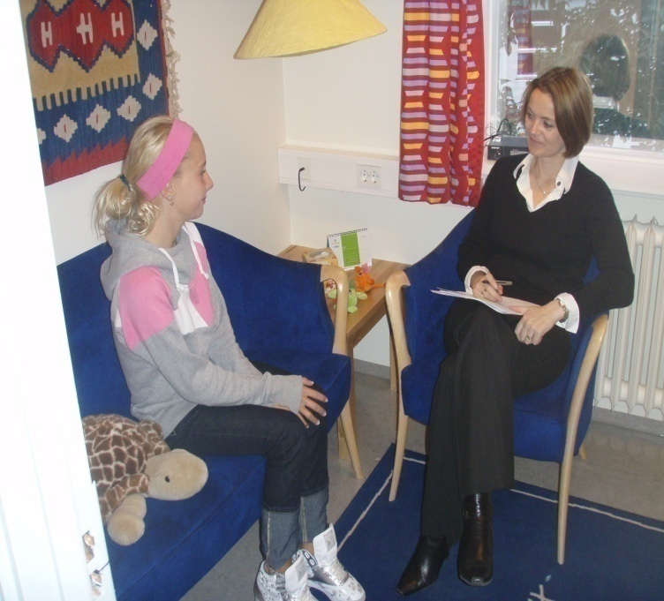
Yfirheyrsluherbergið
Lítið herbergi
Öryggi
Myndavél
Upplýsingar um alla sem eru viðstaddir
Allir viðstaddir geta spurt spurninga

Slide 8
Eitt viðtal
Markmiðið að barnið tjái sig einu sinni
Dómari fær DVD
Lögreglan fær DVD
Barnahús geymir DVD
Læknarnir fá upplýsingar um frásögn barnsins
Meðferðaraðili fær allar upplýsingar um frásögn barnsins

Slide 9
Könnunarviðtöl
Kynferðisleg hegðun
Gerandinn undir sakhæfisaldri
Kynferðislegur leikur
Systkini þolenda
Óljósar upplýsingar

Slide 10
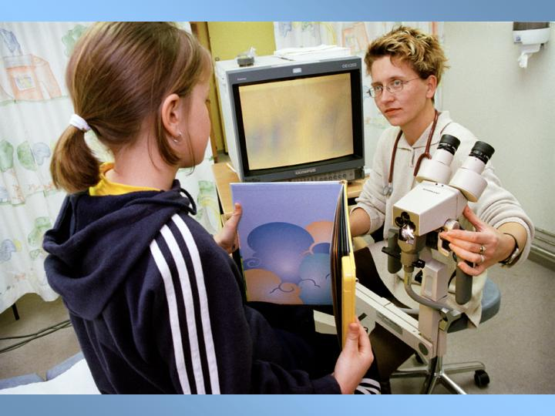
Læknisskoðun
Barnalæknir
Barnahjúkrunarfræðingur
Kvensjúkdómalæknir
Löng reynsla í skoðunum á börnum
Videocolposcope
Öryggi

Slide 11
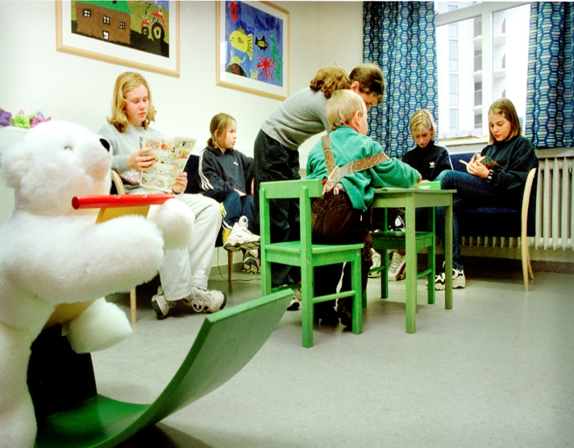
Ráðgjöf fyrir börn og foreldra
Barnið hittir meðferðaraðila
Foreldrar fá ráðgjöf hvernig þeir geta hjálpað barninu
Meðferðaráætlun gerð

Slide 12
Meðferðin
Meðferðaraðilinn sér viðtalið á DVD
Trauma focused therapy ( allt að 14 skipti)
Foreldar hafa aðgang að meðferðaraðila
Meðferðaraðilinn skrifar greinargerð fyrir ríkissaksóknara og er vitni í dómssal

Slide 13
Barnahús í 10 ár
 | Fjöldi barna | Meðaltal
Rannsóknar-viðtal | 1733 | 173,3
Meðferð | 930 | 93
Læknis-skoðun | 216 | 21,6

Slide 14
Rannsóknarviðtöl

Slide 15
Aldursskipting á 10 árum

Slide 16
Fjöldi barna 2008

Slide 17
Skipting milli kynja í rannsóknarviðtölum

Slide 18
Meðferð 2008 miðað við aldur

Slide 19
12-14 ára stúlkur

Slide 20
Ríkissaksóknari
Ár | Heild Fjöldi | Lagt niður 41-57 % | ákæra | sýknað | dómur
2003 | 60 | 33 | 27 | 6 | 21
2004 | 58 | 28 | 29 | 8 | 21
2005 | 35 | 17 | 16 | 7 | 9
2006 | 59 | 34 | 24 | 3 | 21
2007 | 66 | 27 | 37 | 4 | 29 (13)

Slide 21
Eftir tilkomu Barnahúss
Flest börn fá þjónustu Barnahúss
Yfirlit yfir KOF
Barnið segir frá einu sinni
Heildræn meðferð þolenda KOF
Sérfræðiþekking á sama stað
Samstarf milli ólíkra stofnana
Landsbyggðin hefur sama aðgengi
Heildræn vinnsla mála
Gagnagrunnur um KOF

Slide 22

Markmiðið er ávallt að hugsa um það besta fyrir börnin

